Slide 1
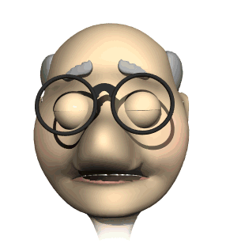
DIOS SE HARTO- SE CANSO. ISAIAS.1:11.
INTRODUCCION:
Dios en los tiempos de Isaías llego al punto de decirle al pueblo de Israel que estaba harto- cansado de sus holocaustos y toda la adoración que ellos hacían.
La palabra Harto- significa: Cansado abatido que ya no puede más por algo que está ocurriendo.
Y no es que Dios se canse físicamente porque Dios no es humano ni tiene cuerpo físico, pero las acciones que el pueblo hacia en la adoración llego al colmo de harta a Dios, como en el diluvio Dios se canso de la maldad.

Slide 2
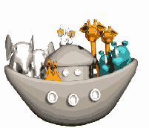
Génesis.6:5-6.
Y el SEÑOR vio que era mucha la maldad de los hombres en la tierra, y que toda intención de los pensamientos de su corazón era sólo hacer siempre el mal.
Y le pesó al SEÑOR haber hecho al hombre en la tierra, y sintió tristeza en su corazón.
Hermanos no creamos que Dios siempre va a aceptar las cosas que estamos haciendo.
Dios se canso del pueblo de Israel, Dios se puede cansar de nosotros si no estamos haciendo las cosas como El, las manda en su palabra.

Slide 3
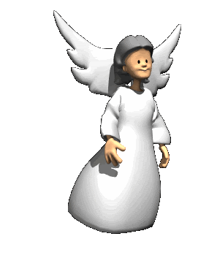
DIOS SE HARTO.
Dios se canso del pueblo de Israel en los días del profeta Isaías.
¿Pero porque Dios se harto del pueblo?
Tenemos que ver lo que el pueblo estaba haciendo que llego a cansar harta a Dios.
Ellos pensaban que al ofrecer abundancia de sacrificios, de sebo de ganado de sangre de los novillos era lo importante.

Slide 4
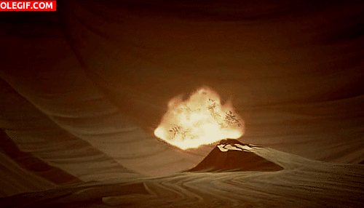
Isaias.1:11.
¿Qué es para mí la abundancia de vuestros sacrificios? --dice el SEÑOR. Harto estoy de holocaustos de carneros, y de sebo de ganado cebado; y la sangre de novillos, corderos y machos cabríos no me complace.
¿Qué es para mí la abundancia de Ellos pensaron que la abundancia era lo que importaba, que porque daban mucho estaba muy bien.
Pero a Dios no le importa la abundancia sino que se le obedezca como El, lo manda.
I Samuel.15:22.

Slide 5
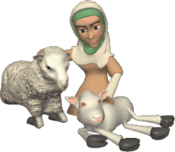
Y Samuel dijo: ¿Se complace el SEÑOR tanto en holocaustos y sacrificios como en la obediencia a la voz del SEÑOR? He aquí, el obedecer es mejor que un sacrificio, y el prestar atención, que la grosura de los carneros.
Dios quiere obediencia a su palabra no quiere abundancia sin su palabra.
Los sacrificios que ellos estaban ofreciendo no estaban agradando a Dios.
Jeremias.6:20.
¿Para qué viene a mí este incienso de Sabá, y la dulce caña de una tierra lejana? Vuestros holocaustos no son aceptables, y vuestros sacrificios no me agradan.

Slide 6
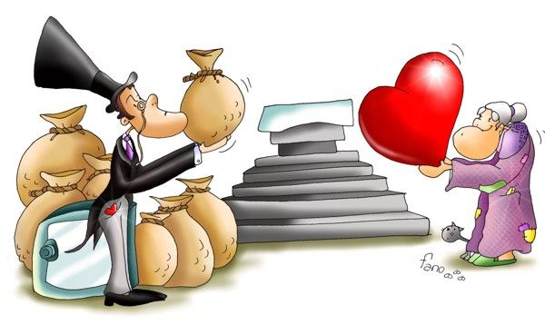
Aunque los sacrificios sean muy abundantes continuos, sino no van de acuerdo a la palabra de Dios.
Dios no los va a aceptar, la abundancia no es lo que Dios desea.
Los ricos en el tiempo de Jesús echaban grandes cantidades, pero no por eso eran aceptadas delante de Dios.
Marcos.12:41-44.
Estando Jesús sentado frente al arca del tesoro, observaba cómo el pueblo echaba dinero en el arca. Muchos ricos echaban mucho,

Slide 7
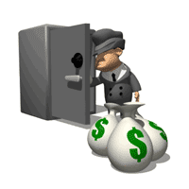
y una viuda pobre vino y echó dos blancas, que equivalen a un cuadrante.
El llamó a sus discípulos y les dijo: —De cierto os digo que esta viuda pobre echó más que todos los que echaron en el arca.
Porque todos han echado de su abundancia; pero ésta, de su pobreza, echó todo lo que tenía, todo su sustento.
¿Por qué Dios no acepto la ofrendas de ellos?
Porque ellos echaban grandes cantidades pero de lo que les sobraba, no como la viuda que echo todo.

Slide 8
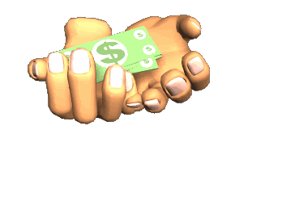
Dios quiere que demos como hayamos prosperado.
I Corintios.16:1-2.
En cuanto a la ofrenda para los santos, haced vosotros también de la misma manera que ordené a las iglesias de Galacia.
El primer día de la semana, cada uno de vosotros guarde algo en su casa, atesorando en proporción a cómo esté prosperando, para que cuando yo llegue no haya entonces que levantar ofrendas.
Podemos echar mucho pero sino fue como prosperamos Dios no lo va aceptar.

Slide 9
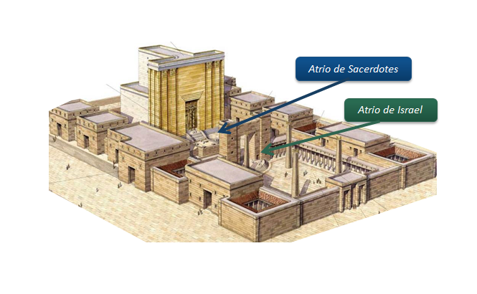
Ellos estaban pisoteando los atrios de Dios.
Isaias.1:12.
Cuando venís a presentaros delante de mí, ¿quién demanda esto de vosotros, de que pisoteéis mis atrios?
El atrio- Era el terreno cercano donde estaba el altar de sacrificios y el santuario.
Ellos lo estaba pisoteando, al no hacer la adoración como Dios lo mandaba ellos pisoteaban el atrio de Dios.

Slide 10
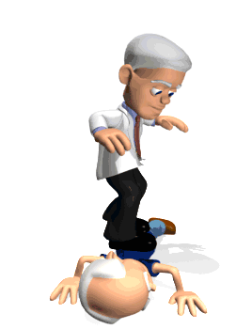
Nosotros podemos llegar a pisotear al hijo de Dios.
Hebreos.10:29.
¿Cuánto mayor castigo pensáis que merecerá el que ha hollado bajo sus pies al Hijo de Dios, y ha tenido por inmunda la sangre del pacto por la cual fue santificado, y ha ultrajado al Espíritu de gracia?
1. Cuando no participamos de la cena del Señor el primer día de semana.
Hechos.20:7.

Slide 11
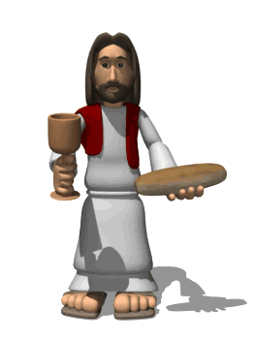
Y el primer día de la semana, cuando estábamos reunidos para partir el pan, Pablo les hablaba, pensando partir al día siguiente, y prolongó su discurso hasta la medianoche.
2. Cuando no lo hacemos dignamente.
I Corintios.11:27.
De manera que el que coma el pan o beba la copa del Señor indignamente, será culpable del cuerpo y de la sangre del Señor.
Cuando nuestra mente no está concentrada en ese momento estamos participando indignamente de la cena del Señor y lo estamos pisoteando.

Slide 12
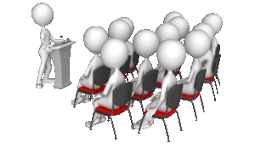
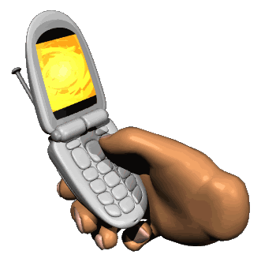
3. Cuando no estamos decentemente y en orden.
I Corintios.14:40.
Pero que todo se haga decentemente y con orden.
Cuando hay desorden en el culto, algunos están hablando, otros se están levantando a cada momento, o tienen su celular encendido contestando llamadas o mensajes a la hora de estar adorando a Dios.
Eso no agrada a Dios es irrespeto a su adoración como los Israelita lo estaban haciendo.

Slide 13
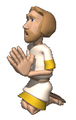
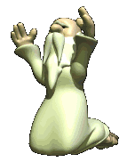
Debemos de ser reverentes en la adoración a Dios.
Hebreos.12:28.
Por lo cual, puesto que recibimos un reino que es inconmovible, demostremos gratitud, mediante la cual ofrezcamos a Dios un servicio aceptable con temor y reverencia;
Un culto irreverente, Dios no lo acepta nunca lo va aceptar y lo va a harta cansar.
Dios puede llegar a aborrecer nuestra adoración.
Isaias.1:14.
Vuestras lunas nuevas y vuestras fiestas señaladas las aborrece mi alma; se han vuelto una carga para mí, estoy cansado de soportarlas .

Slide 14
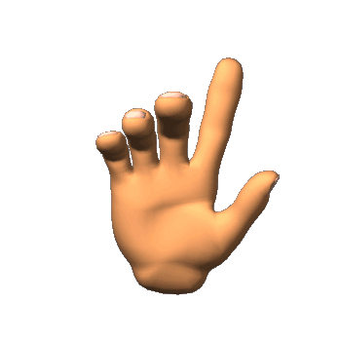
A cansarlo.
Aunque multipliquemos nuestra adoración, nuestras oraciones, sino van de acuerdo a lo que Dios desea en su palabra Dios no la aceptara.
Isaias.1:15.
Y cuando extendáis vuestras manos, esconderé mis ojos de vosotros; sí, aunque multipliquéis las oraciones, no escucharé. Vuestras manos están llenas de sangre.
Muchas veces se está orando y se oye como algunos están hablando platicando, eso es irrespeto a Dios.
Tenemos que estar orando unánimes.

Slide 15
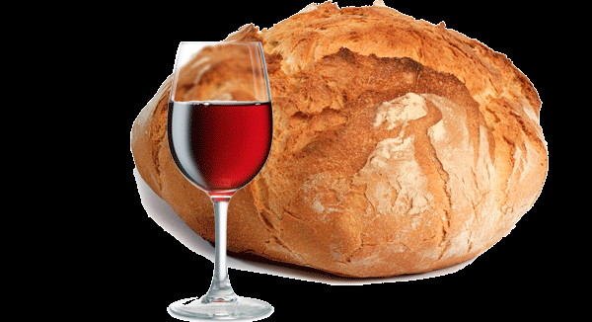
Hechos.2:42.
Y se dedicaban continuamente a las enseñanzas de los apóstoles, a la comunión, al partimiento del pan y a la oración.
Deshonraban a Dios ofreciendo pan inmundo.
Malaquias.1:7.
Ofreciendo sobre mi altar pan inmundo. Y vosotros decís: "¿En qué te hemos deshonrado?" En que decís: "La mesa del SEÑOR es despreciable."
Dios deseaba pan sin levadura, pero ellos ofreciendo pan leudado.
Amos.4:5.

Slide 16
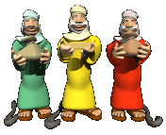
Ofreced también pan leudado en ofrenda de gratitud, y proclamad ofrendas voluntarias, dadlas a conocer, puesto que así os place, hijos de Israel --declara el Señor DIOS.
Ellos estaban menospreciando al Señor.
Malaquias.1:6.
El hijo honra a su padre, y el siervo a su señor. Pues si yo soy padre, ¿dónde está mi honor? Y si yo soy señor, ¿dónde está mi temor?--dice el SEÑOR de los ejércitos a vosotros sacerdotes que menospreciáis mi nombre--. Pero vosotros decís: "¿En qué hemos menospreciado tu nombre?"

Slide 17
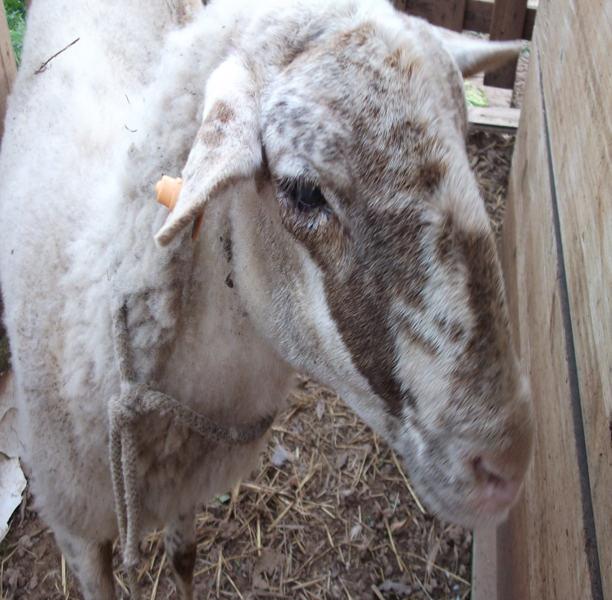
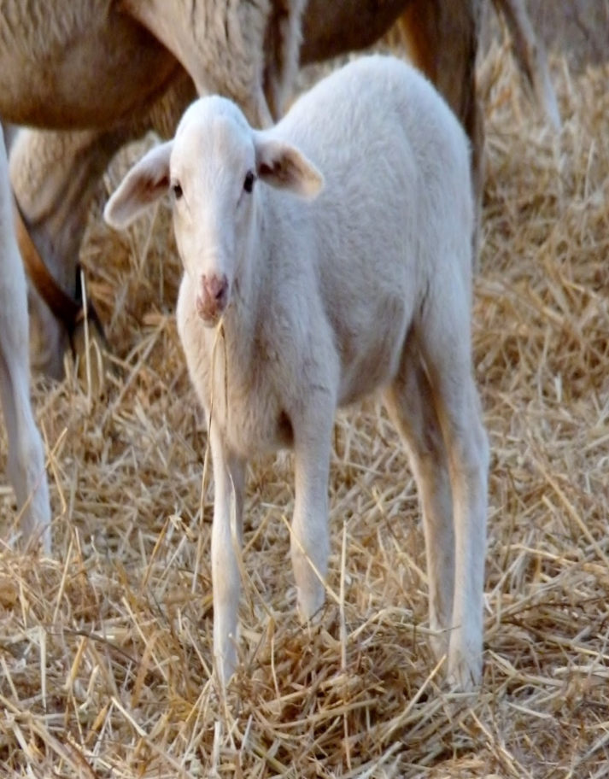
En todo lo malo que estaban ofreciendo al Señor con eso demostraban el menosprecio para Dios.
Ellos estaban ofreciendo el animal dañado cojo ciego.
Malaquias.1:8, 13.
Y cuando presentáis un animal ciego para el sacrificio, ¿no es malo? Y cuando presentáis el cojo y el enfermo, ¿no es malo? ¿Por qué no lo ofreces a tu gobernador? ¿Se agradaría de ti o te recibiría con benignidad?--dice el SEÑOR de los ejércitos.
También decís: "¡Ay, qué fastidio!" Y con indiferencia lo despreciáis--dice el SEÑOR de los ejércitos-- y traéis lo robado, o cojo, o enfermo; así traéis la ofrenda. ¿Aceptaré eso de vuestra mano?--dice el SEÑOR.

Slide 18
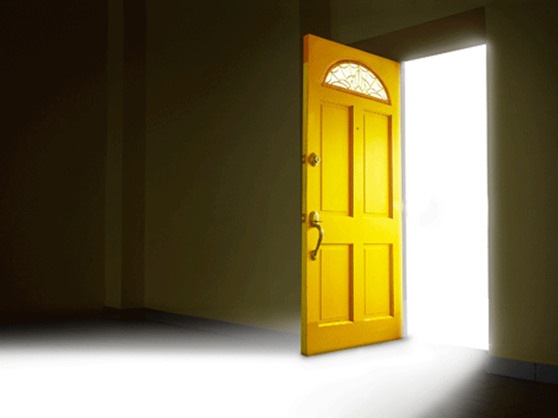
Malaquias.1:10.
¡Oh, si hubiera entre vosotros quien cerrara las puertas para que no encendierais mi altar en vano! No me complazco en vosotros--dice el SEÑOR de los ejércitos-- ni de vuestra mano aceptaré ofrenda.
Estaban ofreciendo lo que no le servía, cuidado nosotros estamos ofreciendo a Dios un culto con indiferencia y menosprecio a Dios, porque Dios no lo va a aceptar.
Dios deseaba mejor que ya no ofrecieran nada.
Isaias.1:13.
No traigáis más vuestras vanas ofrendas, el incienso me es abominación. Luna nueva y día de reposo, el convocar asambleas: ¡no tolero iniquidad y asamblea solemne!
Para Dios era mejor que no ofrecieran nada, que mejor cerraran las puertas y no ofrecieran más sacrificios.

Slide 19
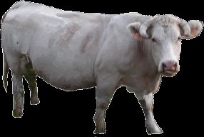
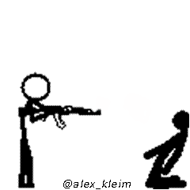
Cuando ofrecemos sacrificios a Dios que no son como El manda, así los ve Dios.
Isaias.66:3.
El que mata un buey es como el que mata a un hombre, el que sacrifica un cordero como el que desnuca un perro, el que presenta ofrenda de cereal como el que ofrece sangre de cerdo, el que quema incienso como el que bendice a un ídolo. Como ellos han escogido sus propios caminos, y su alma se deleita en sus abominaciones,
1. El que mata un buey como el que mata a un hombre.
2. El que sacrifica un cordero como el que desnuca a un perro.
3. El que presenta ofrenda de cereal como el que ofrece sangre de cerdo.
4. El que quema incienso como el que bendice a un ídolo.

Slide 20
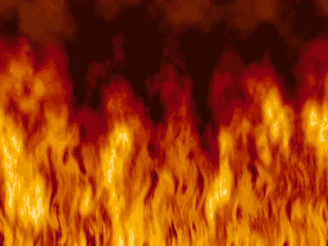
Y Dios nos castigara.
Isaias.66:4.
también yo escogeré sus castigos, y traeré sobre ellos lo que temen. Porque llamé, mas nadie respondió, hablé, mas no escucharon; sino que hicieron lo malo ante mis ojos, y escogieron aquello que no me complacía.
No cansemos a Dios con nuestros actos de irreverencias y conducta en la adoración a Dios.

Slide 21
CONCLUSION:
Hermanos Dios se harto del pueblo de Israel, y podría llegar a hartarse de nuestro culto sino lo estamos haciendo como El, nos manda, debemos de darle el respeto la honra a Dios.
No menospreciemos el culto a Dios, no pisoteemos el culto a Dios, seamos reverentes estando decentemente y orden respetando toda su adoración, desde los cantos, las oraciones, su palabra, su ofrenda, la cena del Señor.
La abundancia no es lo que agrada a Dios, sino la obediencia a lo que El, dice atraves de su palabra.
Seamos fieles a Dios dándole la honra y la gloria siempre hasta la muerte o hasta que El, venga.

Slide 22
DIOS NOS BENDIGA A TODOS.

